Slide 1

MUD与机器学习交流
报告人：刘昱林
核探测与核电子学国家重点实验室
中国科学技术大学

Slide 2

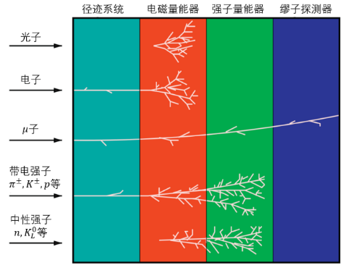
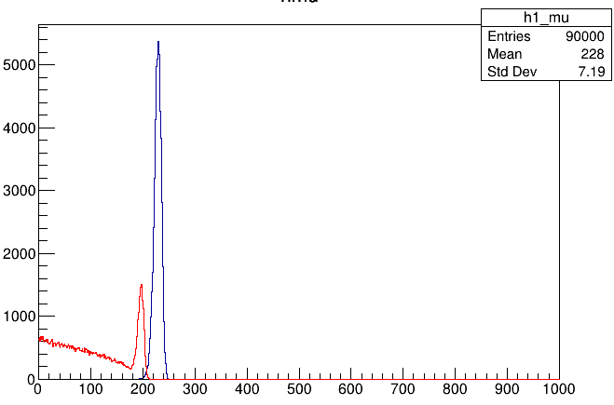
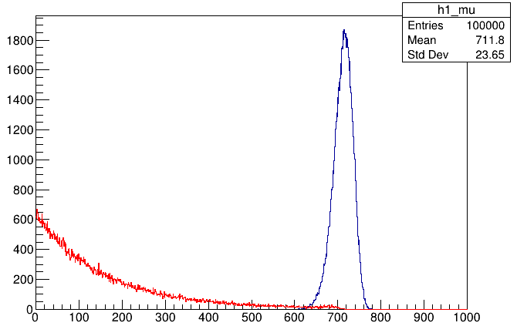
缪子探测器的原理
µ、π的质量相近
m_{µ}=105.66MeV
m_{π}=139.57MeV
使用dE/dx或TOF等粒子鉴别方法无法对大动量µ、π进行鉴别
µ、π与物质的相互作用不同
µ只有电离过程
π除了电离过程，还存在强相互作用
在低能区，通过多层轭铁降低粒子的能量，可使µ/π的电离能损出现明显差别
在高能区，使用较厚的轭铁，使π发生强相互作用，与µ在探测器上产生的信号会有区别
µ
µ
π
π
不同粒子与探测器的反应
400MeV动量下， µ/π的径迹长度
1000MeV动量下， µ/π的径迹长度

Slide 3
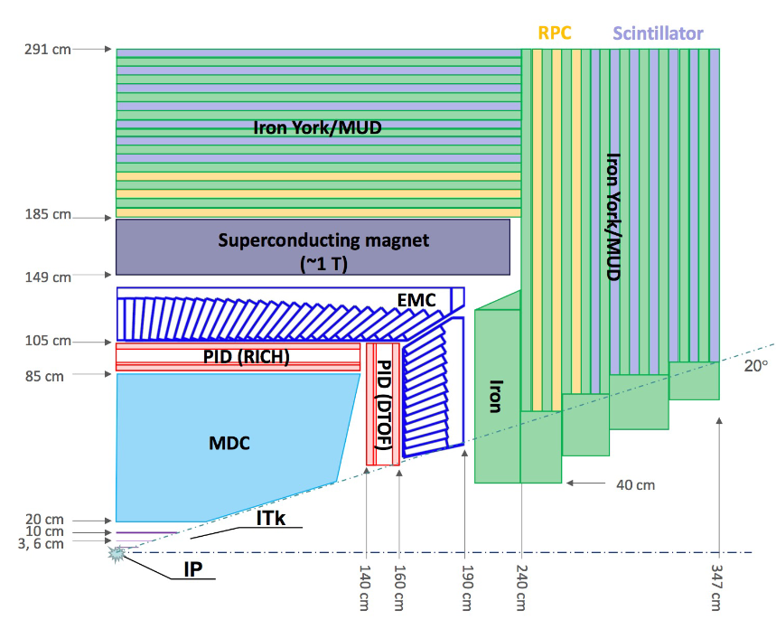
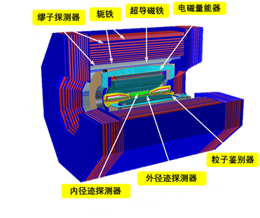
STCF缪子探测器介绍
缪子探测器介绍
通常结构为多层灵敏探测器与轭铁的结合
物理需求：µ/π压制率为30（eff_{π→µ}<1/30）条件下，1-2GeV内µ鉴别效率好于95%
缪子探测器位于探测谱仪的最外层
覆盖了接近全空间的范围（94%×4π）

Slide 4
缪子探测器软件开发进展
基于OSCAR软件框架的缪子探测器的模拟、重建与鉴别算法的开发进展如图所示
目前基本实现整个模拟、数字化、重建与鉴别的全流程算法
未完成
通用服务
产生子
DD4hep几何
……
本底事例模拟
事例混合
数字化
信号事例模拟
径迹外推
BDT训练
特征变量提取
带电粒子track重建
Ecal信息
Weight/Data
粒子鉴别
物理分析

Slide 5
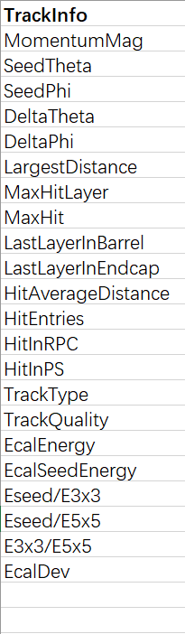
重建算法
Track分辨
使用MDC外推径迹作为track seed
将ECAL Shower与外推径迹匹配
Track重建
计算每层hit到IP点连线和外推径迹在这一层的击中到IP点连线的夹角，关联小于角度窗口的hit
Track重建角度窗口为12.5°
重建算法中，采用了100ns的时间窗
鉴别参数计算
入射深度，每层击中数，匹配距离等
MUD
ECAL
track
seed
MDC
IP
y
x
粒子重建示意图
鉴别参数

Slide 6
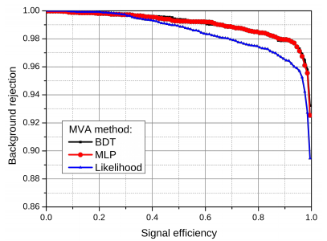
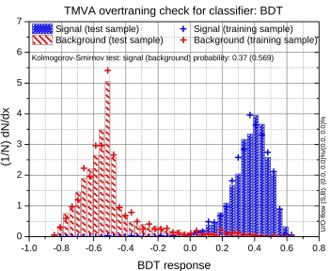
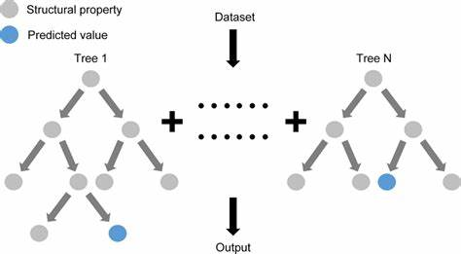
多变量分析方法
缪子探测器的粒子鉴别采用多变量分析（MVA）的方法，例如Likelihood、BDT、MLP等
BDT（Boosting Decision Tree 提升树算法）是一种统计学习方法
以分类树（Decision Tree）为基本分类器
原理：训练出一个初始基本分类器，后续训练新分类器时对样本分布进行调整，使先前分类错误的样本受到更大的关注，最终所有分类器加权结合输出结果
计算信号效率时需要指定对本底的拒绝率，对应一个BDT Cut， BDT输出大于此值时认为是信号，否则是本底
BDT Cut
pion
muon
三种多变量分析方法比较
BDT结构
BDT输出分布

Slide 7
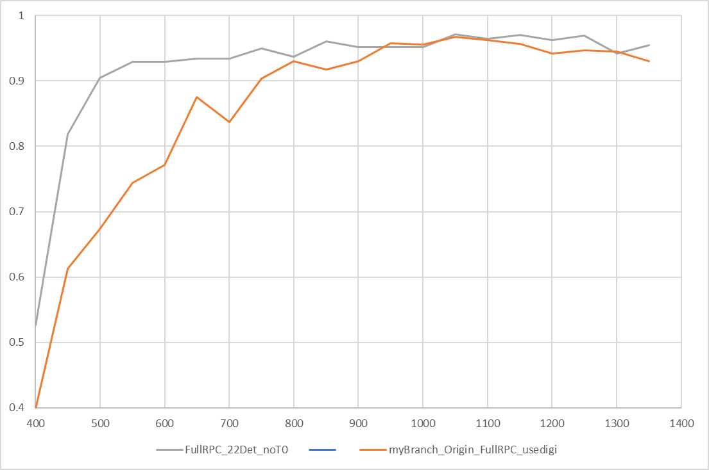
MUD几何优化
通过更改不同的轭铁厚度、轭铁层数等参数，寻找能够满足物理需求的最优结构
例如从CDR的10层探测器结构更改为22层探测器结构，可以使效率有较大的提升
鉴别效率
动量

Slide 8
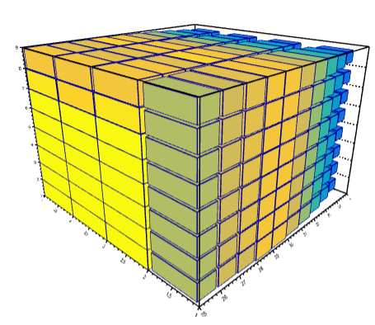
探测器参数对单动量效率的影响
800MeV下，三个探测器结构参数对鉴别效率的影响
1、粒子到达探测器前需要穿过的轭铁厚度
2、粒子达到探测器后，鉴别阶段需要的轭铁厚度
3、鉴别阶段需要最少的探测器层数
2、每两层探测器的轭铁厚度(cm)
1、在第一层探测器前有x cm厚的轭铁
3、使用的探测器总数

Slide 9
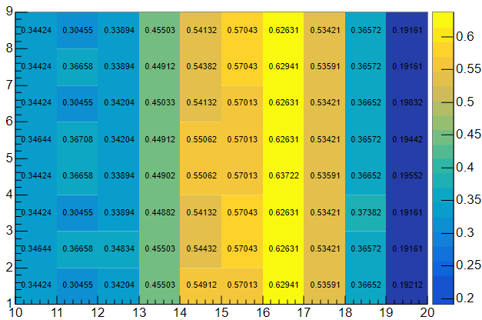
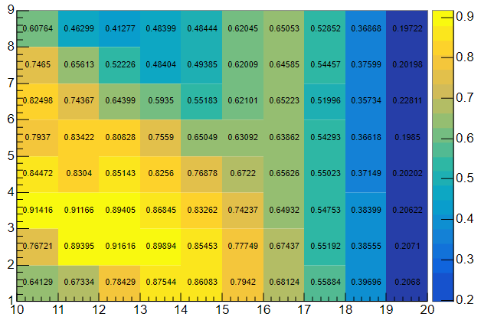
机器学习优化方法的尝试
假定每层探测器的效率是独立的，所有的概率都可以根据单层探测器的概率近似计算
例如3层探测器的(13,2)可以根据1层探测器的13、15、17位置的探测器概率得到
1-(1-0.45)*(1-0.57)*(1-0.53)=0.888845
可以近似计算不同探测器组合的效率，然后通过梯度下降的方法进行迭代
2、每两层探测器的轭铁厚度(cm)
2、每两层探测器的轭铁厚度(cm)
使用1层探测器
使用3层探测器
1、在第一层探测器前有x cm厚的轭铁
1、在第一层探测器前有x cm厚的轭铁

Slide 10
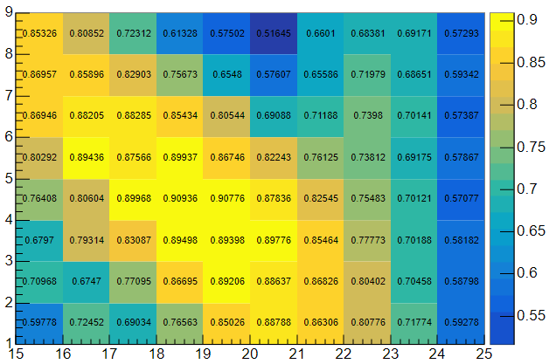
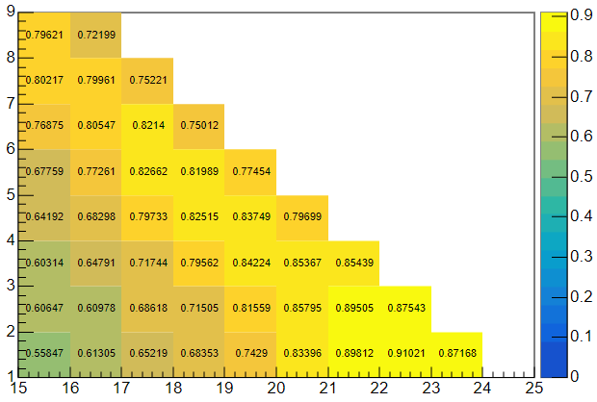
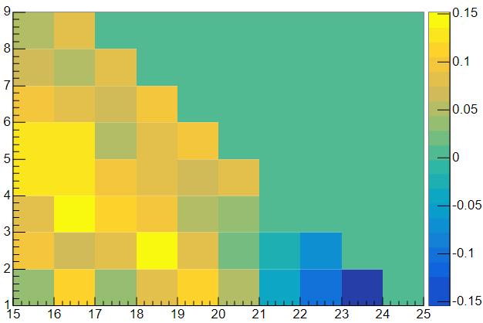
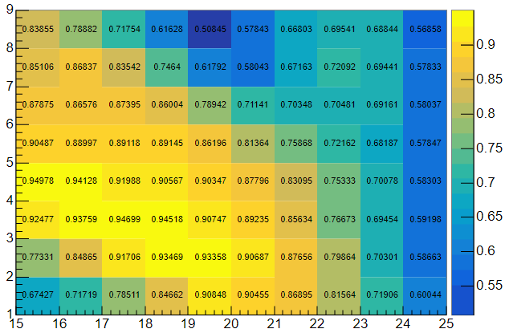
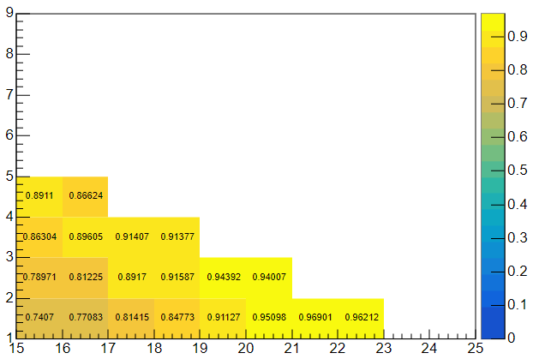
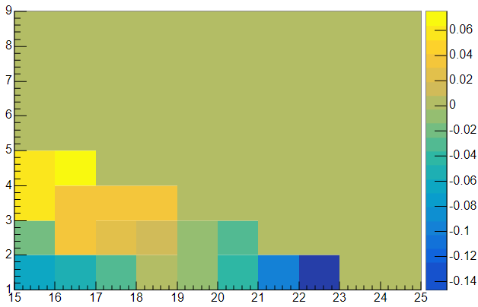
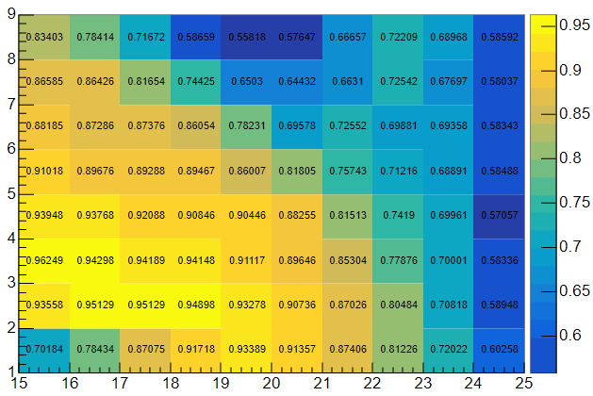
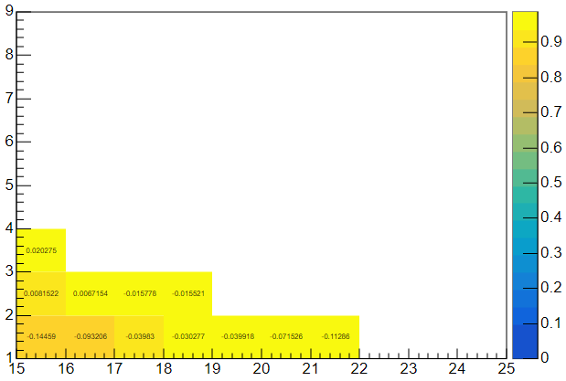
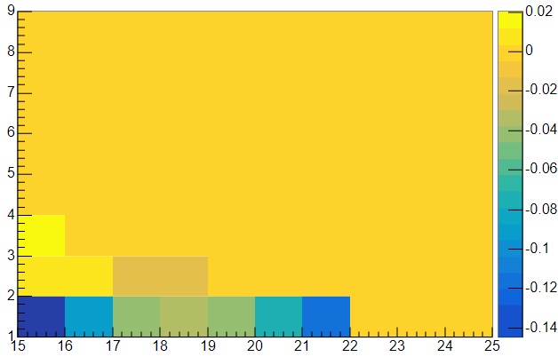
探测效率计算
对比700MeV时，计算效率与实际效率的差别
使用2层探测器
使用3层探测器
使用4层探测器
实际
计算
实际-计算

Slide 11
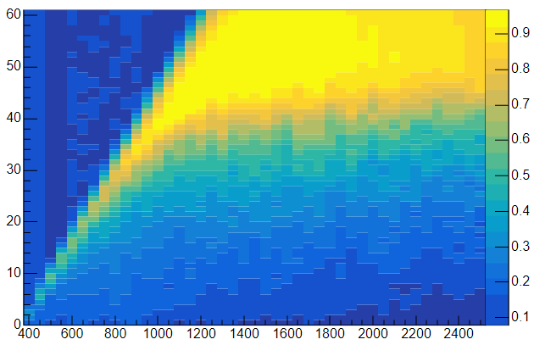
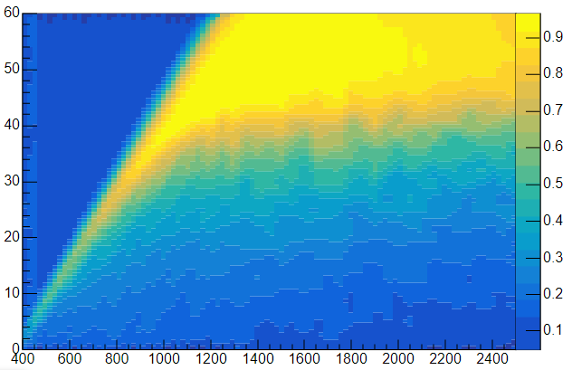
只使用一层探测器的效率
使用的探测器的LayerID
设置一个特殊的几何，有60层1cm厚的轭铁和61层探测器组成。在重建过程中只使用其中一层探测器的信息
其中每个bin表示第y层探测器对x动量下的粒子有多大的鉴别效率
插值算法
输入动量x和探测器位置y
根据x找到相邻的两个动量x1/x2中，效率最高的bin的探测器位置ymax1/ymax2，然后插值计算x处效率最高的探测器位置ymax
根据y与ymax的差值ydiff，插值计算x1/x2中距ymax1/ymax2为ydiff处的效率eff1/eff2
根据eff1/eff2插值计算x处的效率eff
61层RPC
鉴别效率
动量
插值结果

Slide 12
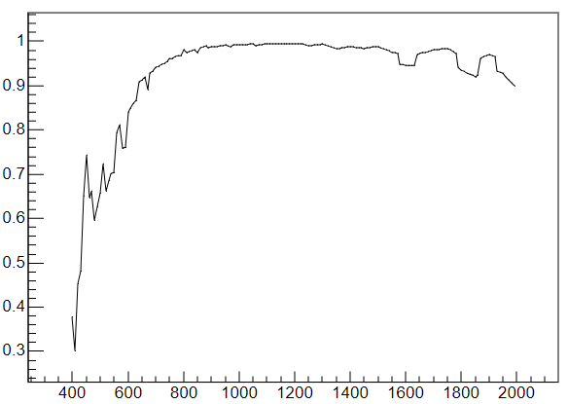
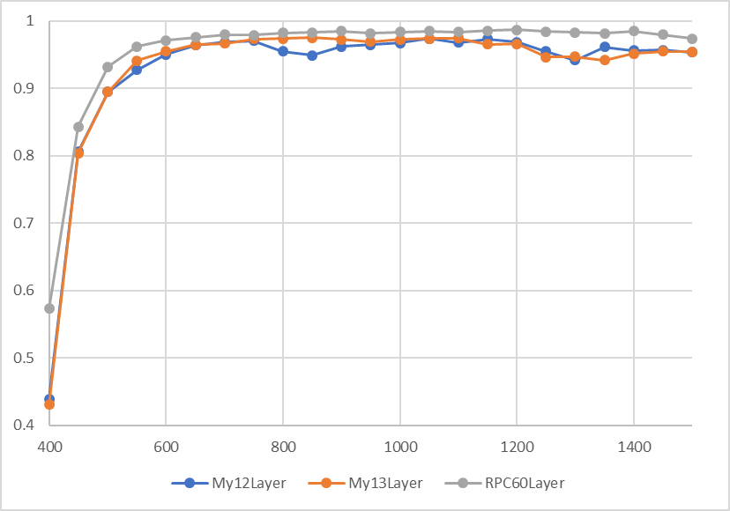
13层探测器效率计算测试
一个13层探测器结构，轭铁+塑闪的结构下探测器的摆放为：0, 3, 6, 9, 12, 15, 18, 21, 24, 28，32, 36, 44
使用近似计算的结果与实际模拟的结果比较，相差较大
该方法存在的问题：每层探测器的效率实际上不是独立的
13层近似计算
实际模拟的效率

Slide 13
Thanks

Slide 14
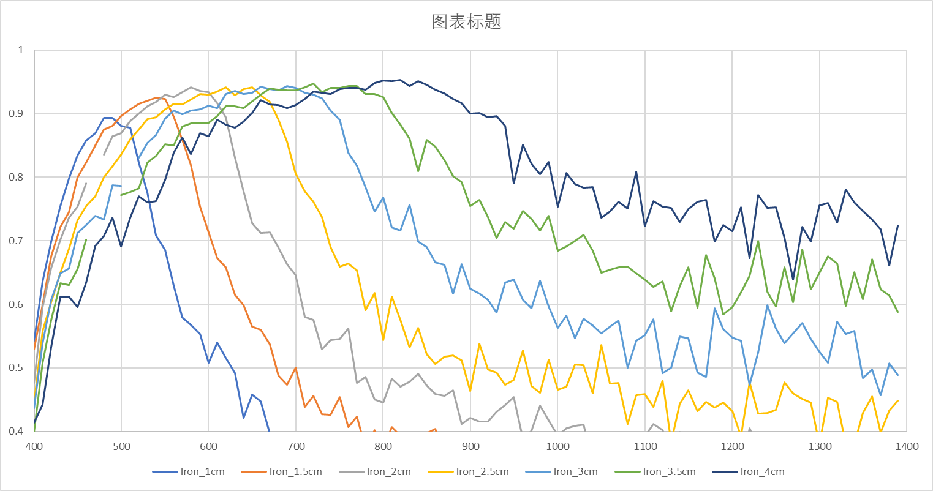
Digi下不同轭铁厚度对效率的影响
使用digi算法，将每层轭铁厚度改为统一设定的厚度（即10层RPC探测器，9层轭铁）

Slide 15
理想几何估计
按每100MeV需要8cm轭铁计算
低动量达到理想效率的轭铁厚度为8*1cm+3*1.5cm+2*2cm+1*2.5cm+1*3cm+2*3.5cm+2*4cm
此时为37cm厚度，共19层
还需要再加入几层以达到至少51cm厚度，例如+6cm+8cm

Slide 16
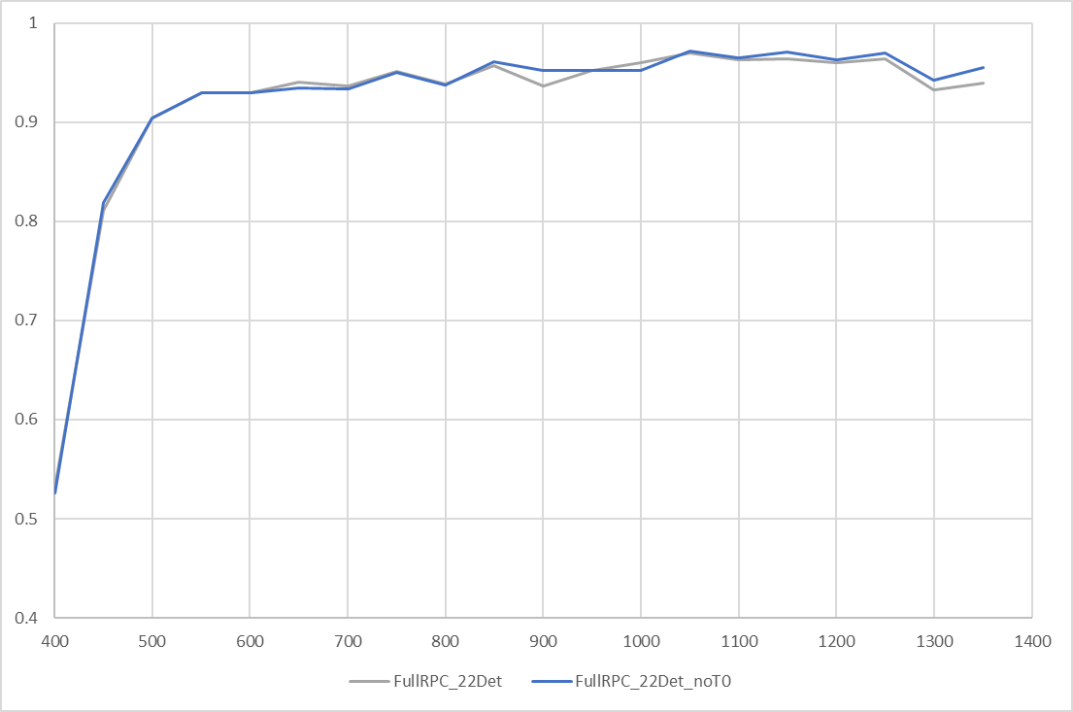
22层探测器结果
使用全RPC+digi算法
可以根据实际需求对轭铁厚度进行调整，例如前8*1cm+3*1.5cm可以改为6*2cm

